Slide 1
Chapitre 2 : Configurer un système d'exploitation réseau
Initiation aux réseaux
Notes:
Programme Cisco Networking Academy
Présentation des réseaux
Chapitre 2 : Configurer un système d'exploitation réseau

Slide 2
Chapitre 2 : Les objectifs
Expliquer le rôle de Cisco IOS
Expliquer comment accéder à Cisco IOS et l'utiliser pour configurer les périphériques réseau
Décrire la structure des commandes du logiciel Cisco IOS
Configurer les noms d'hôte d'un périphérique Cisco IOS à l'aide de l'interface en ligne de commande
Utiliser des commandes Cisco IOS pour limiter l'accès aux configurations de périphérique
Utiliser les commandes Cisco IOS pour enregistrer la configuration en cours
Expliquer comment les périphériques communiquent sur les supports de transmission
Configurer un périphérique hôte à l'aide d'une adresse IP
Vérifier la connectivité entre deux périphériques finaux
Notes:
Objectifs du chapitre 2

Slide 3
Chapitre 2
2.1 Formation intensive à IOS
2.2 Notions de base
2.3 Schémas d'adressage
2.4 Résumé
Notes:
Objectifs du chapitre 2

Slide 4
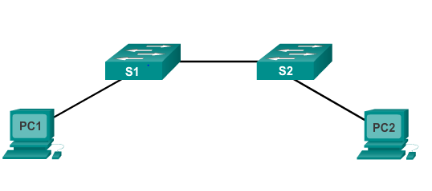
2.1 Formation intensive à IOS
Notes:
2.1.1.1 Systèmes d'exploitation

Slide 5
Cisco IOS Systèmes d'exploitation
Tous les équipements réseau dépendent des systèmes d'exploitation
Utilisateurs finaux (PC, ordinateurs portables, smartphones, tablettes)
Commutateurs
Routeurs
Points d'accès sans fil
Pare-feu
Cisco Internetwork Operating System (IOS)
Ensemble de systèmes d'exploitation réseau utilisés sur les périphériques Cisco
Notes:
2.1.1.1

Slide 6
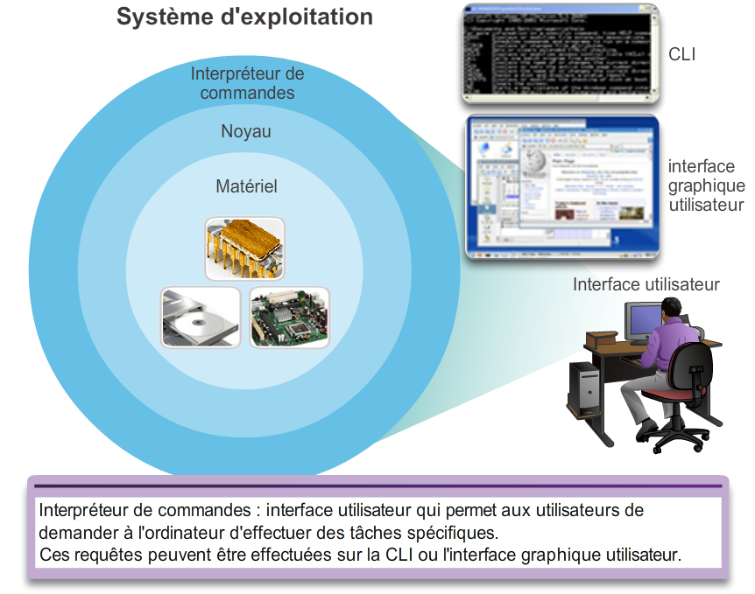
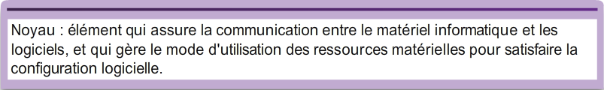
Cisco IOS Systèmes d'exploitation

Slide 7
Cisco IOS Rôle du système d'exploitation
Les systèmes d'exploitation des ordinateurs (Windows 8 et OS X) assurent les fonctions techniques qui permettent
D'utiliser une souris
D'afficher des résultats
De saisir du texte
L'IOS du routeur ou du commutateur fournit des options pour
Configurer les interfaces
Activer les fonctions de routage et de commutation
Tous les périphériques réseau sont livrés avec un IOS par défaut
Il est possible de mettre à niveau la version de l'IOS ou l'ensemble de fonctionnalités
Notes:
2.1.1.2 Rôle du système d'exploitation
Dans ce cours, vous étudierez principalement Cisco IOS version 15.x.

Slide 8
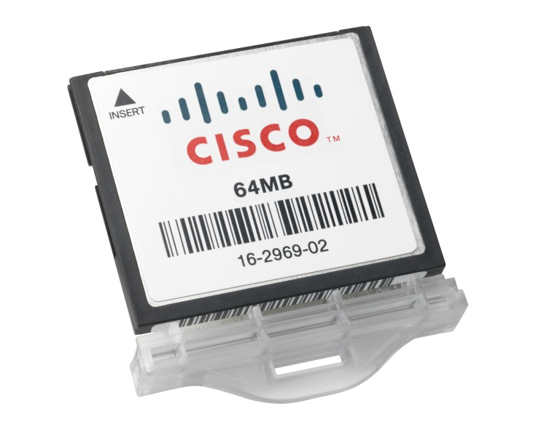
Cisco IOS Emplacement de Cisco IOS
IOS stocké dans la mémoire Flash
Stockage non volatile : préservé en cas de coupure de l'alimentation
Peut être modifié ou remplacé si nécessaire
Peut être utilisé pour stocker plusieurs versions d'IOS
IOS copié de la mémoire flash vers la mémoire vive (RAM) non volatile
La quantité de mémoire RAM et Flash détermine l'IOS qui peut être utilisé
Notes:
2.1.1.3 Emplacement de Cisco IOS

Slide 9
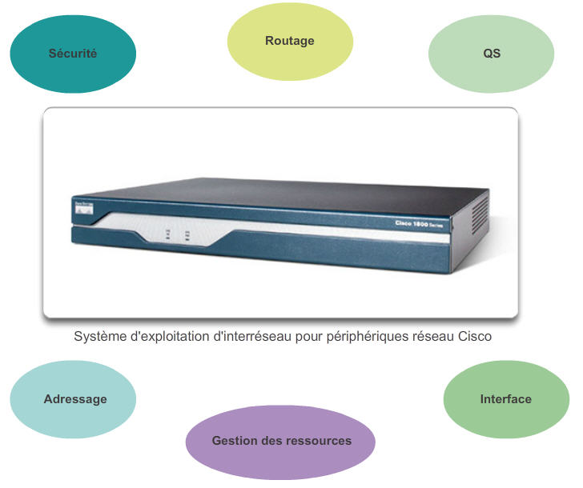
Cisco IOS Fonctions de l'IOS
Les routeurs et les commutateurs Cisco assurent principalement les fonctions suivantes, ou permettent de les effectuer :
Notes:
2.1.1.4 Fonctions de l'IOS
Chaque fonctionnalité ou service est associé à un ensemble de commandes de configuration qui permettent au technicien de l'implémenter.
Les services fournis par Cisco IOS sont généralement accessibles via une interface en ligne de commande.

Slide 10
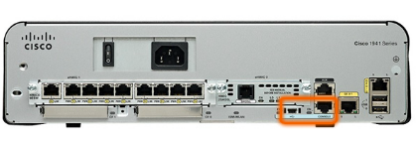
Accès à un périphérique Cisco IOS Accès par une console
Méthodes courantes pour accéder à l'interface en ligne de commande
Console
Telnet ou SSH
Port AUX
Notes:
2.1.2.1 Accès par une console

Slide 11
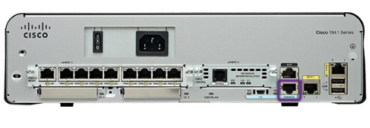
Accès à un périphérique Cisco IOS Accès par une console
Port de console
Le périphérique est accessible même si aucun service réseau n'a été configuré (hors réseau)
Nécessite un câble de console spécial
Permet d'entrer des commandes de configuration
Doit être configuré avec des mots de passe pour empêcher les accès non autorisés
Le périphérique doit se trouver dans une pièce sécurisée afin d'éviter l'utilisation non autorisée du port de console
Notes:
2.1.2.1 Accès par une console
L'accès hors réseau désigne l'accès via un canal de gestion dédié qui est utilisé uniquement pour la maintenance des périphériques.
En cas de perte du mot de passe, des procédures spéciales permettent d'accéder malgré tout au périphérique.

Slide 12

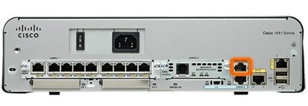
Accès à un périphérique Cisco IOS Méthodes d'accès Telnet, SSH et AUX
Telnet
Méthode d'accès à distance à l'interface en ligne de commande via le réseau
Les services réseau doivent être activés et une interface active doit être configurée
Secure Shell (SSH)
Connexion à distance analogue à Telnet, mais mieux sécurisée
Authentification par mot de passe plus robuste
Utilisation du chiffrement lors du transport des données
Port AUX
Connexion hors réseau
Utilisation d'une ligne téléphonique
Peut être utilisé comme port de console
Notes:
2.1.2.2 Méthodes d'accès Telnet, SSH et AUX

Slide 13
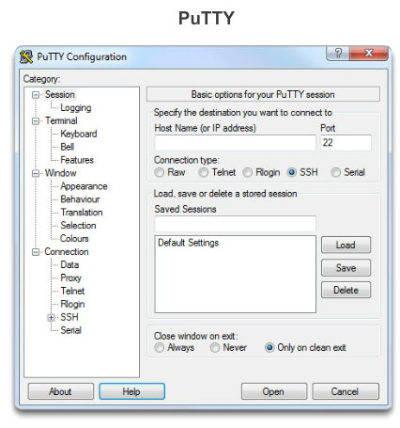
Accès à un périphérique Cisco IOS Programmes d'émulation de terminal
Logiciels permettant de se connecter à un périphérique réseau
PuTTY
Tera Term
SecureCRT
HyperTerminal
Terminal OS X
Notes:
2.1.2.3 Programmes d'émulation de terminal
Il existe d'excellents programmes d'émulation de terminal permettant de se connecter à un périphérique réseau via une connexion série sur un port de console ou via une connexion SSH. Voici quelques exemples :
PuTTY
Tera Term
SecureCRT
HyperTerminal
Terminal OS X
Il existe d'excellents programmes d'émulation de terminal permettant de se connecter à un périphérique réseau via une connexion série sur un port de console ou via une connexion SSH.
Chaque technicien réseau a tendance à préférer un programme d'émulation de terminal et à n'utiliser que celui-ci. Ces programmes vous permettent d'améliorer votre productivité en changeant la taille de la fenêtre ou des caractères, ou les jeux de couleurs.

Slide 14
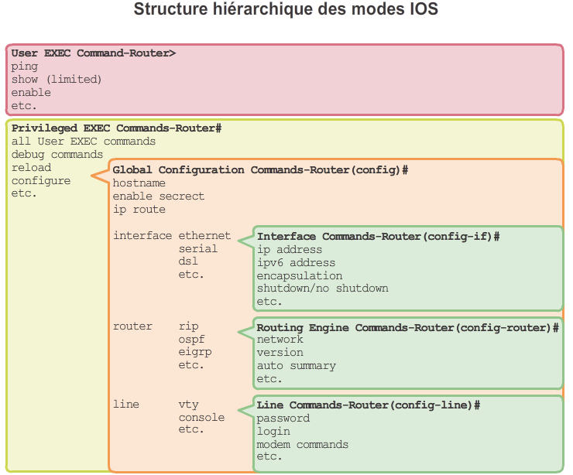
Navigation dans l'IOS Modes de fonctionnement de Cisco IOS
Notes:
2.1.3.1 En partant du plus simple au plus spécialisé, les modes principaux sont les suivants :
Mode d'exécution utilisateur
Mode d'exécution privilégié
Mode de configuration globale
Autres modes de configuration spécifiques, tels que le mode de configuration d'interface
Chaque mode a sa propre invite de commandes

Slide 15
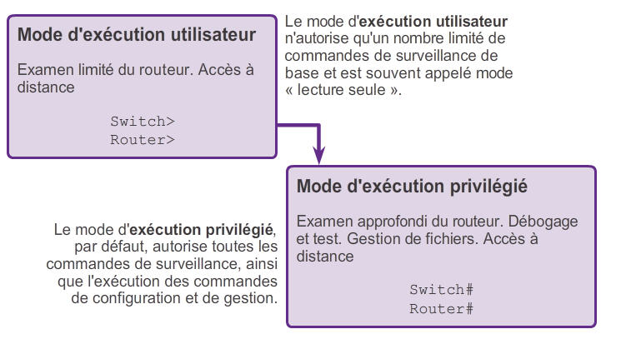
Navigation dans l'IOS Modes principaux
Notes:
2.1.3.2 Modes principaux
Les deux modes de fonctionnement principaux sont le mode d'exécution utilisateur et le mode d'exécution privilégié. En mode privilégié, l'utilisateur peut effectuer davantage d'actions avec le périphérique.
Mode d'exécution utilisateur
Le mode d'exécution utilisateur offre des fonctionnalités limitées, mais est utile pour certaines opérations de base. C'est le premier mode sélectionné dans l'interface en ligne de commande d'un périphérique IOS.
Il est souvent qualifié de mode « affichage seul ». Il n'autorise aucune commande susceptible de modifier la configuration du périphérique.
Par défaut, aucune authentification n'est requise pour accéder au mode d'exécution utilisateur depuis la console. Il est donc conseillé de définir une méthode d'authentification lors de la configuration initiale.
Le mode d'exécution utilisateur se reconnaît facilement dans l'interface en ligne de commande : l'invite se termine par le symbole >. Exemple : Switch>
Mode d'exécution privilégié
Pour exécuter les commandes de configuration et de gestion, l'administrateur réseau doit utiliser le mode d'exécution privilégié ou un mode plus spécifique.
Ce mode se reconnaît à l'invite, laquelle se termine par le symbole # : Switch#
Par défaut, le mode d'exécution privilégié ne requiert pas d'authentification.
Pour accéder au mode de configuration globale et aux autres modes de configuration plus spécifiques, il est nécessaire de passer par le mode d'exécution privilégié.

Slide 16
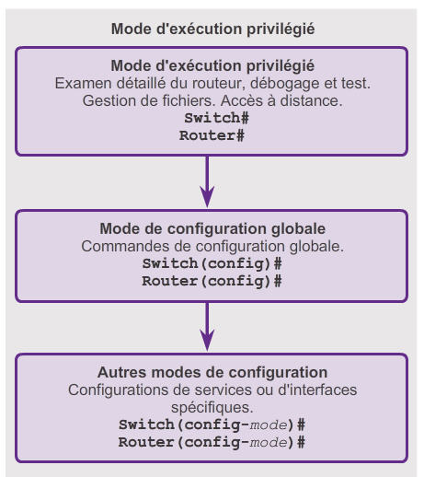
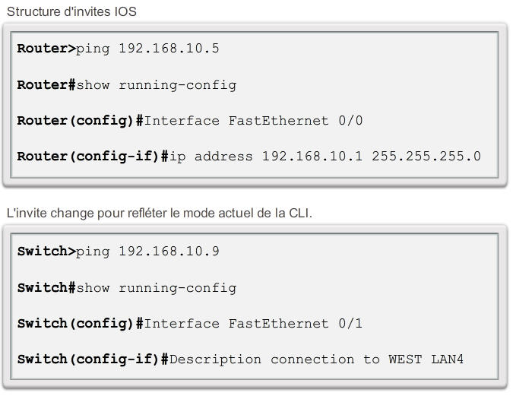
Navigation dans l'IOS Mode de configuration globale et sous-modes
Notes:
2.1.3.3 Mode de configuration globale et sous-modes
Pour accéder au mode de configuration globale et aux modes de configuration d'interface, il est nécessaire de passer par le mode d'exécution privilégié.
En mode de configuration globale, les changements de configuration effectués dans l'interface en ligne de commande affectent le fonctionnement du périphérique dans son ensemble.
Switch# configure terminal
Switch(config)#
À partir du mode de configuration globale, l'utilisateur peut accéder aux modes de configuration plus spécifiques. Ceux-ci permettent tous de configurer une partie ou une fonction spéciale du périphérique IOS.
Mode interface, pour configurer l'une des interfaces réseau (Fa0/0, S0/0/0)
Mode ligne, pour configurer l'une des lignes physiques ou virtuelles (console, AUX, VTY)
Pour quitter un mode de configuration spécifique et revenir au mode de configuration globale, tapez exit à une invite de commandes. Pour quitter complètement le mode de configuration et revenir au mode d'exécution privilégié, tapez end ou utilisez la combinaison de touches Ctrl-Z.
Lors de l'utilisation des commandes et des changements de mode, l'invite change en conséquence.

Slide 17
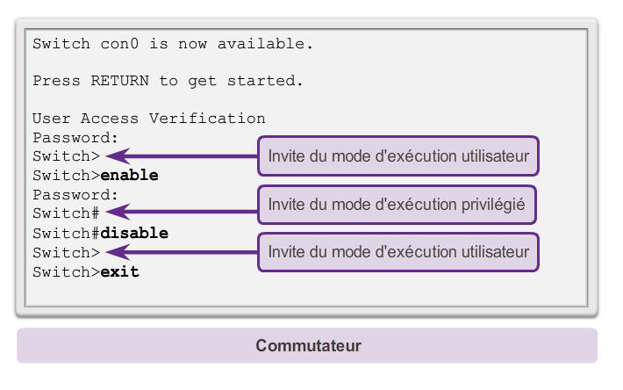
Navigation dans l'IOS Sélection des différents modes IOS
Notes:
2.1.3.4 Sélection des différents modes IOS
Les commandes enable et disable permettent d'alterner entre le mode d'exécution utilisateur et le mode d'exécution privilégié dans l'interface en ligne de commande.

Slide 18
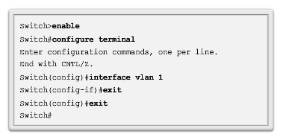
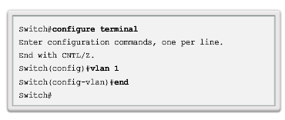
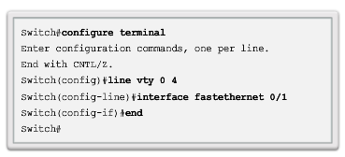
Navigation dans l'IOS Sélection des différents modes IOS (suite)
Notes:
2.1.3.5 Sélection des différents modes IOS (suite)
Pour passer du mode de configuration globale au mode d'exécution privilégié, tapez exit.
Pour passer de n'importe quel sous-mode du mode de configuration globale au mode juste au-dessus, utilisez la commande exit.
Pour passer au mode d'exécution privilégié à partir de n'importe lequel de ses sous-modes, entrez la commande end ou utilisez la combinaison de touches Ctrl + Z.
Pour passer à n'importe lequel des autres sous-modes « immédiat » du mode de configuration globale à partir de l'un d'eux, entrez simplement la commande correspondante qui est normalement fournie à partir du mode de configuration globale.

Slide 19
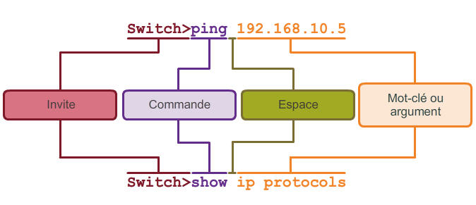
Structure des commandes Structure des commandes IOS
Notes:
2.1.4.1 Structure des commandes IOS
Chaque commande IOS a un format ou une syntaxe spécifique et ne peut être exécutée que dans le mode approprié.
Il n'y a pas de distinction entre les majuscules et les minuscules. La commande est suivie d'un ou plusieurs mots clés et arguments.
Un argument n'est généralement pas un mot prédéfini, contrairement à un mot clé. Il s'agit d'une valeur ou d'une variable définie par l'utilisateur.
Switch> ping adresse IP
Switch> ping 10.10.10.5
La commande est ping et l'argument défini par l'utilisateur est 10.10.10.5.
De même, la syntaxe de la commande traceroute est la suivante :
Switch>traceroute adresse IP
Switch> traceroute 192.168.254.254
La commande est traceroute et l'argument défini par l'utilisateur est 192.168.254.254.

Slide 20
Structure des commandes Liste des commandes Cisco IOS
Pour accéder à la liste des commandes de Cisco pour en trouver une en particulier :
Affichez la page www.cisco.com
Cliquez sur Support.
Cliquez sur Networking Software (IOS & NX-OS).
Cliquez sur 15.2M&T (par exemple).
Cliquez sur Reference Guides.
Cliquez sur Command References.
Cliquez sur la technologie correspondant à la commande que vous recherchez.
Cliquez sur le lien à gauche (ordre alphabétique) correspondant à la commande concernée.
Cliquez sur le lien de la commande.
Notes:
2.1.4.2 Liste des commandes Cisco IOS
La liste des commandes est une ressource essentielle qu'utilisent les ingénieurs réseau pour vérifier diverses caractéristiques d'une commande IOS donnée.

Slide 21
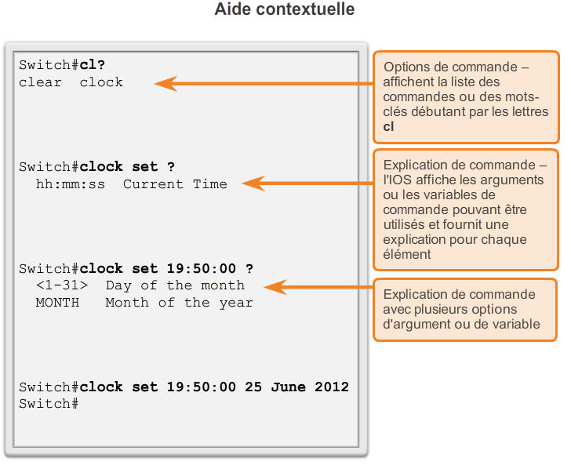
Structure des commandes Aide contextuelle
Notes:
2.1.4.3 Aide contextuelle
IOS propose plusieurs types d'aide :
Aide contextuelle
Contrôle de la syntaxe des commandes
Touches d'accès rapide et raccourcis

Slide 22
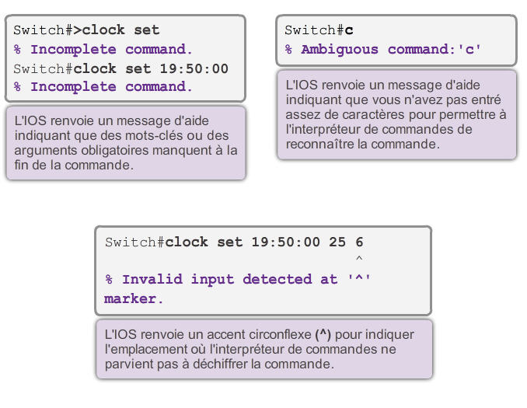
Structure des commandes Vérification de la syntaxe d'une commande
Notes:
2.1.4.4 Vérification de la syntaxe d'une commande
Il existe trois types de messages d'erreur :
Commande ambiguë
Commande incomplète
Commande incorrecte

Slide 23
Structure des commandes Touches d'accès rapide et raccourcis
Tab : complète une commande ou un mot clé partiellement saisis
Ctrl-R : affiche à nouveau une ligne
Ctrl-A : amène le curseur au début de la ligne
Ctrl-Z : quitte le mode de configuration pour revenir au mode d'exécution utilisateur
Flèche Bas : permet à l'utilisateur de faire défiler les commandes précédentes, de la plus ancienne à la plus récente
Flèche Haut : permet à l'utilisateur de faire défiler les commandes précédentes, de la plus récente à la plus ancienne
Ctrl-Maj-6 (avec un clavier QWERTY) : permet à l'utilisateur d'interrompre un processus IOS tel que ping ou traceroute.
Ctrl-C : permet d'abandonner la commande actuelle et de quitter le mode de configuration.
Notes:
2.1.4.5 Touches d'accès rapide et raccourcis
Tab : très pratique pendant la formation. Cette technique vous permet de voir en entier le mot utilisé comme commande ou mot clé.
Ctrl-Z : du fait de la structure hiérarchique des modes IOS, vous risquez de vous retrouver plusieurs niveaux plus bas lorsque vous quittez un mode. Au lieu de quitter tour à tour chaque mode, utilisez Ctrl-Z pour revenir directement à l'invite du mode d'exécution privilégié, au plus haut niveau.
Ctrl-Maj-6 : séquence d'échappement. Lorsque vous lancez un processus IOS à partir de l'interface en ligne de commande, par exemple ping ou traceroute, la commande s'exécute jusqu'à ce qu'elle se termine ou qu'elle soit interrompue. Pendant ce temps, l'interface en ligne de commande ne répond plus. Pour interrompre le processus et reprendre la main, appuyez sur Ctrl-Maj-6 (avec un clavier QWERTY). Avec un clavier AZERTY, il faudra utiliser Ctrl-Maj-9.
Il est possible d'abréger les commandes et les mots clés jusqu'à ce que le terme soit reconnu.

Slide 24
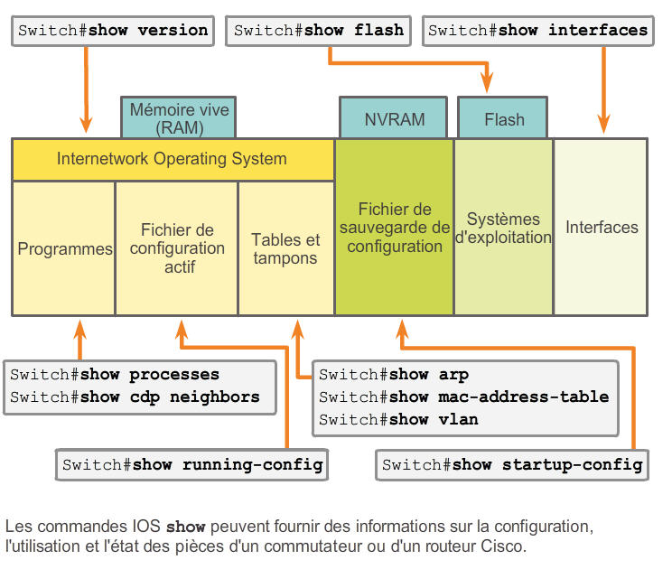
Structure des commandes Commandes d'analyse d'IOS
Notes:
2.1.4.6 Commandes d'analyse d'IOS
Utilisez la commande show ? pour afficher la liste des commandes disponibles dans un contexte ou un mode donné.
Une commande show typique peut fournir des informations sur la configuration, le fonctionnement et l'état des différents composants d'un périphérique Cisco.
La commande show interfaces notamment est très répandue. Elle affiche des statistiques relatives à toutes les interfaces du périphérique. Pour afficher les statistiques de l'une d'elles en particulier, entrez la commande show interfaces suivie du numéro de son slot ou de son port.
Les commandes show suivantes sont également utilisées par les techniciens réseau :
show startup-config : affiche la configuration enregistrée dans la mémoire NVRAM.
show running-config : affiche le contenu du fichier de configuration en cours.

Slide 25
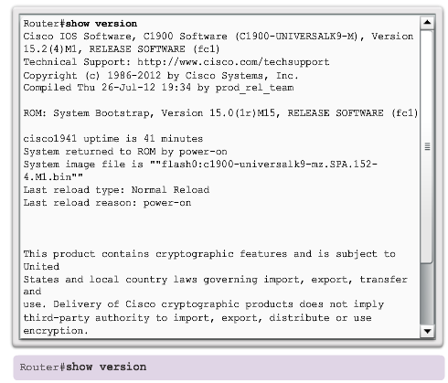
Structure des commandes Commande show version
Notes:
2.1.4.7 Commande show version
Cette commande affiche des informations sur la version d'IOS actuelle ainsi que des renseignements sur le matériel et le périphérique.
Version du logiciel : version du logiciel IOS (stockée dans la mémoire Flash)
Version du bootstrap : version du programme de démarrage (stocké dans la mémoire ROM de démarrage)
Durée d'activité du système : temps écoulé depuis le dernier redémarrage
Informations sur le redémarrage du système : méthode de redémarrage (par exemple en cas d'interruption de l'alimentation ou d'incident)
Nom de l'image du logiciel : nom du fichier IOS stocké dans la mémoire Flash
Type de routeur et type de processeur : numéro de modèle et type de processeur
Type et allocation de la mémoire (partagée/principale) : mémoire vive (RAM) principale du processeur et mémoire partagée servant de tampon pour les paquets d'E/S
Fonctionnalités du logiciel : protocoles et ensembles de fonctionnalités pris en charge
Interfaces matérielles : interfaces disponibles sur le périphérique
Registre de configuration : définit les spécifications du démarrage, la vitesse de la console et autres paramètres.

Slide 26
2.2 Notions de base
Notes:
2.1.1.1 Initiation à Cisco IOS

Slide 27
Noms d'hôte Pourquoi utiliser un commutateur ?
Intéressons-nous aux opérations suivantes :
Création d'un réseau composé de deux PC connectés via un commutateur
Attribution d'un nom au commutateur
Limitation de l'accès à la configuration des périphériques
Configuration des messages de bannière
Enregistrement de la configuration
Notes:
2.2.1.1 Pourquoi utiliser un commutateur ?

Slide 28
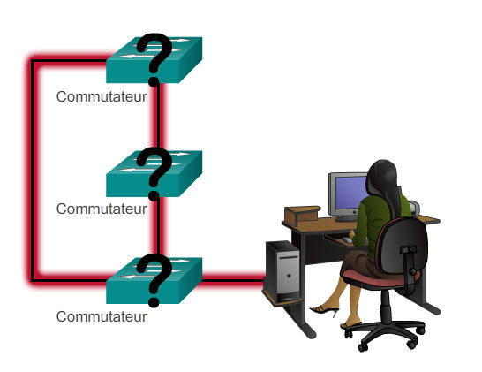
Noms d'hôte Noms des périphériques
Les conventions d'attribution des noms doivent par exemple imposer que ceux-ci :
Commencent par une lettre
Ne contiennent pas d'espaces
Se terminent par une lettre ou un chiffre
Ne comportent que des lettres, des chiffres et des tirets
Comportent moins de 64 caractères
Sans nom, les périphériques réseau sont difficiles à identifier pour la configuration.
Notes:
2.2.1.2 Noms des périphériques

Slide 29
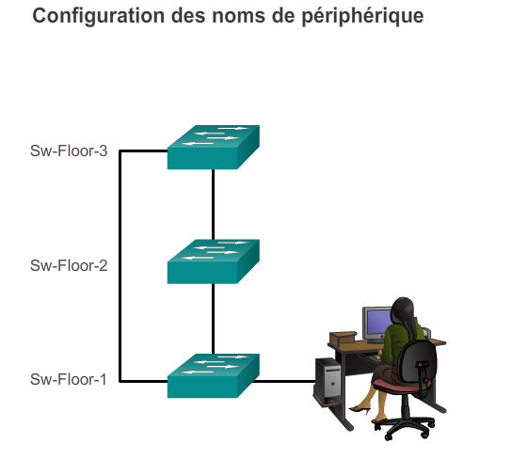
Noms d'hôte Noms d'hôte
Les noms d'hôte permettent aux administrateurs réseau d'identifier les périphériques sur un réseau ou sur Internet.
Notes:
2.2.1.3 Noms d'hôte

Slide 30
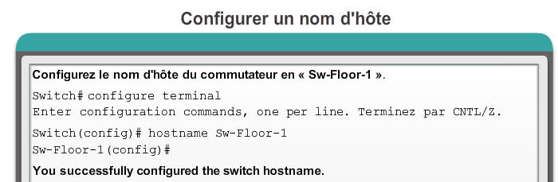
Noms d'hôte Configuration des noms d'hôte
Notes:
2.2.1.4 Configuration des noms d'hôte

Slide 31
Limitation de l'accès aux configurations de périphérique Sécurisation de l'accès aux périphériques
Caractéristiques des mots de passe présentés ici :
Enable password : limite l'accès au mode d'exécution privilégié.
Enable secret : mot de passe chiffré – limite l'accès au mode d'exécution privilégié.
Mot de passe de console : limite l'accès aux périphériques par une connexion console.
Mot de passe VTY : limite l'accès aux périphériques via Telnet.
Remarque : dans la plupart des travaux pratiques de ce cours, nous utiliserons des mots de passe simples tels que Cisco ou classe.
Notes:
2.2.2.1 Sécurisation de l'accès au périphérique
Pour choisir les mots de passe, respectez les règles suivantes :
Utilisez des mots de passe de plus de 8 caractères.
Utilisez une combinaison de lettres majuscules et minuscules, des chiffres, des caractères spéciaux et/ou des séquences de chiffres dans les mots de passe.
Évitez d'utiliser le même mot de passe pour tous les périphériques.
Abstenez-vous d'employer des mots communs tels que mot de passe ou administrateur, trop faciles à deviner.

Slide 32
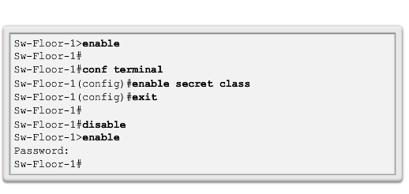
Limitation de l'accès aux configurations de périphérique Sécurisation de l'accès au mode d'exécution privilégié
Utilisez la commande enable secret, et non l'ancienne commande enable password.
enable secret offre davantage de sécurité, puisque le mot de passe est chiffré.
Notes:
2.2.2.2 Sécurisation de l'accès au mode d'exécution privilégié

Slide 33
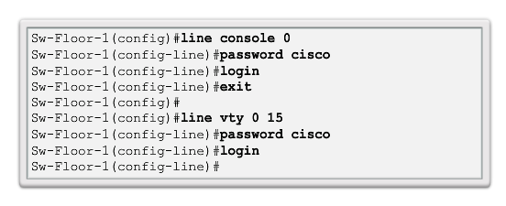
Limitation de l'accès aux configurations de périphérique Sécurisation de l'accès au mode d'exécution utilisateur
Le port de console doit être sécurisé
Ainsi, il y aura moins de risques que des personnes non autorisées branchent un câble sur l'appareil pour y accéder.
Les lignes vty permettent d'accéder à un périphérique Cisco via Telnet
Le nombre de lignes vty prises en charge varie selon le type de périphérique et la version de l'IOS.
Notes:
2.2.2.3 Sécurisation de l'accès au mode d'exécution utilisateur

Slide 34
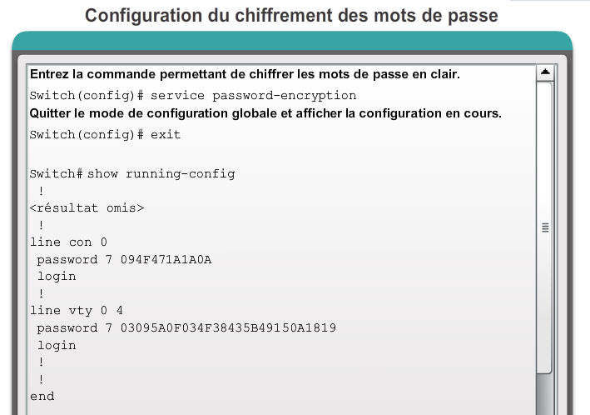
Limitation de l'accès aux configurations de périphérique Chiffrement de l'affichage des mots de passe
Le service de chiffrement des mots de passe :
Empêche que les mots de passe soient indiqués en clair dans les informations de configuration
Cette commande a pour but d'empêcher les personnes non autorisées de lire les mots de passe dans le fichier de configuration.
L'annulation du service de chiffrement ne supprime pas ce chiffrement.
Notes:
2.2.2.4 Chiffrement de l'affichage des mots de passe

Slide 35
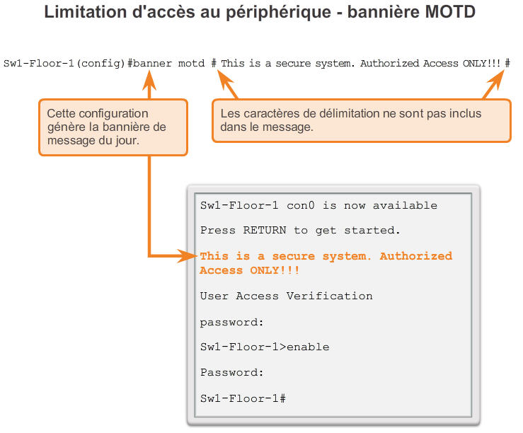
Limitation de l'accès aux configurations de périphérique Messages de bannière
Élément important en cas de poursuite contre une personne ayant accédé sans autorisation à un périphérique
Suggérer que l'utilisateur qui se connecte est « bienvenu » ou « invité à se connecter » est une mauvaise idée
Ce message s'utilise souvent comme mention légale, parce qu'il apparaît sur tous les terminaux connectés
Notes:
2.2.2.5 Messages de bannière

Slide 36
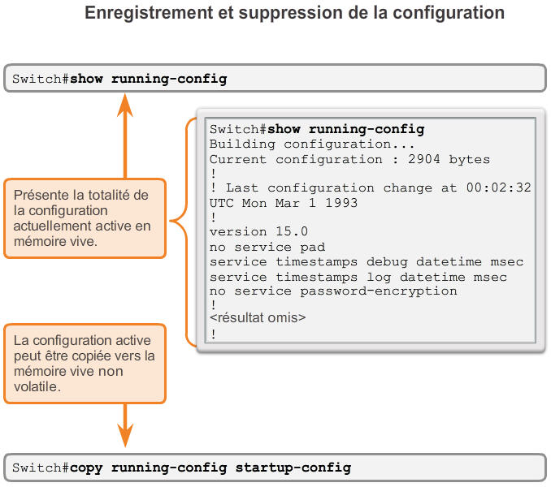
Enregistrement des configurations Fichiers de configuration
Switch# reload
System configuration has been modified. Save? [yes/no]: n
Proceed with reload? [confirm]
La commande erase startup-config permet de supprimer la configuration initiale.
Switch# erase startup-config
Sur un commutateur, vous devez également utiliser delete vlan.dat
Switch# delete vlan.dat
Delete filename [vlan.dat]?
Delete flash:vlan.dat? [confirm]
Notes:
2.2.3.1 Fichiers de configuration
Switch# erase startup-config
Quand vous entrez cette commande, le commutateur vous demande confirmation :
Erasing the nvram filesystem will remove all configuration files! Continue? [confirm]
Confirm est la réponse par défaut. Pour confirmer la suppression du fichier de configuration initiale, appuyez sur . Toute autre touche annule la commande.

Slide 37
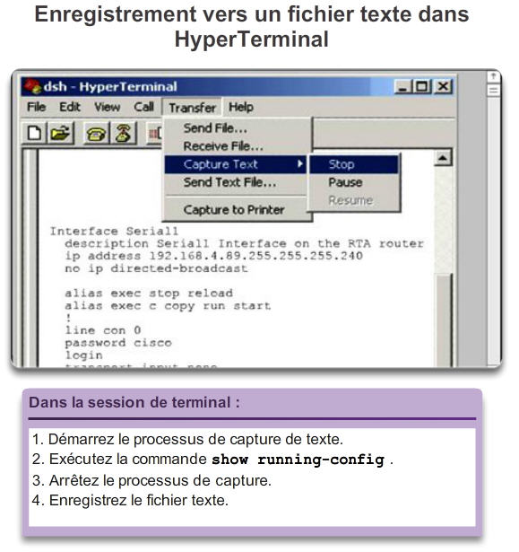
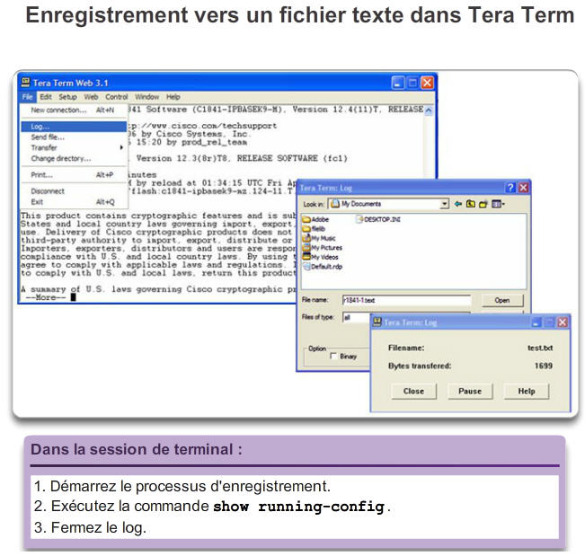
Enregistrement des configurations Capture de texte
Notes:
2.2.3.2 Capture de texte
Restauration des configurations stockées dans un document texte
Il est possible de copier un fichier de configuration à partir d'un support de stockage vers un périphérique. IOS considère chaque ligne du texte de configuration copié dans le terminal comme une commande et l'exécute. Il est donc nécessaire de modifier le fichier pour s'assurer que les mots de passe chiffrés apparaissent en clair et de supprimer le texte qui ne correspond pas à des commandes, par exemple « --More-- » et les messages IOS. Cette opération est expliquée dans les travaux pratiques.
En outre, dans l'interface en ligne de commande, le périphérique doit être en mode de configuration globale, sinon il ne recevra pas les commandes du fichier texte copié.
Avec HyperTerminal, la procédure est la suivante :
Recherchez le fichier à copier sur le périphérique et ouvrez le document texte.
Copiez l'intégralité du texte.
Dans le menu Edition, cliquez sur Coller vers l'hôte.
Avec TeraTerm, la procédure est la suivante :
Dans le menu File, cliquez sur Send.
Recherchez le fichier à copier sur le périphérique et cliquez sur Open.
TeraTerm transfère le fichier dans le périphérique.

Slide 38
2.3 Schémas d'adressage
Notes:
2.2.3 Noms d'hôtes

Slide 39
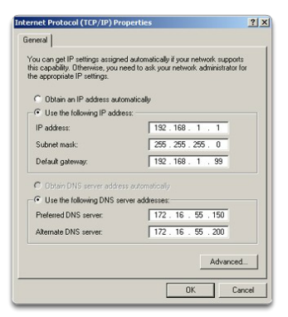
Ports et adresses Généralités sur l'adressage IP
Chaque périphérique final d'un réseau doit avoir une adresse IP.
La structure d'une adresse IPv4 est appelée notation décimale à point.
L'adresse IP est affichée en notation décimale, avec quatre nombres décimaux compris entre 0 et 255.
Avec l'adresse IP, il faut aussi un masque de sous-réseau.
Les adresses IP peuvent être attribuées à la fois aux ports physiques et aux interfaces virtuelles des périphériques.
Notes:
2.3.1.1 Généralités sur l'adressage IP

Slide 40
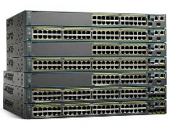
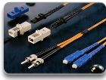
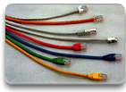
Ports et adresses Interfaces et ports
Les communications réseau dépendent des interfaces des périphériques utilisateur, des interfaces des périphériques réseau et des câbles qui les relient.
Ces supports de transmission peuvent être des câbles en cuivre à paires torsadées, des câbles à fibres optiques, des câbles coaxiaux ou une liaison sans fil.
Chacun de ces supports de transmission a ses propres avantages et ses fonctionnalités.
Ethernet est la technologie de réseau local (LAN) la plus répandue aujourd'hui.
Les ports Ethernet sont fournis sur les périphériques des utilisateurs, les commutateurs et autres périphériques réseau.
Les commutateurs Cisco IOS sont équipés de ports physiques pour la connexion, mais intègrent également une ou plusieurs interfaces virtuelles de commutateur (SVI). Autrement dit, il n'y a aucun composant matériel, cette fonctionnalité étant gérée par logiciel.
L'interface virtuelle de commutateur permet de gérer à distance le commutateur sur un réseau.
Notes:
2.3.1.2 Interfaces et ports
Quelques différences entre les supports de transmission :
La distance à laquelle les supports peuvent transporter correctement un signal
L'environnement dans lequel les supports doivent être installés
La quantité de données et la vitesse de transmission
Le coût des supports et de l'installation

Slide 41
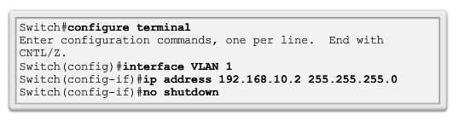
Adressage des périphériques Configuration d'une interface virtuelle de commutateur
Adresse IP : combinée au masque de sous-réseau, elle identifie de manière unique le périphérique final sur l'interréseau.
Masque de sous-réseau : détermine quelle partie d'un réseau plus vaste est utilisée par une adresse IP.
interface VLAN 1 : mode de configuration d'interface
ip address 192.168.10.2 255.255.255.0 : configure l'adresse IP et le masque de sous-réseau du commutateur.
no shutdown : active l'interface.
Le commutateur doit toutefois avoir des ports physiques configurés et des lignes VTY pour que la gestion à distance soit possible.
Notes:
2.3.2.1 Configuration d'une interface virtuelle de commutateur

Slide 42
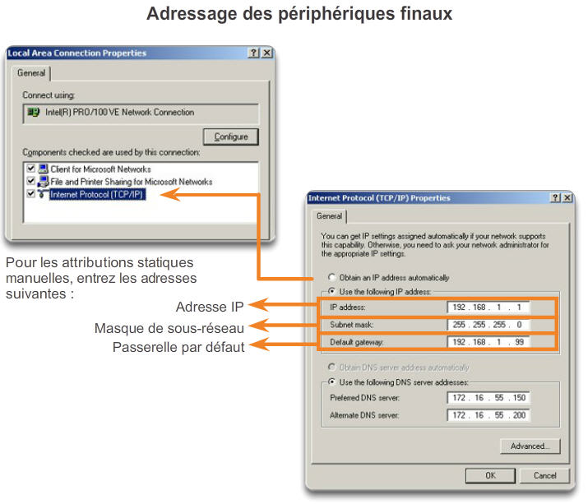
Adressage des périphériques Configuration manuelle des adresses IP des périphériques finaux
Notes:
2.3.2.2 Configuration manuelle des adresses IP des périphériques finaux

Slide 43
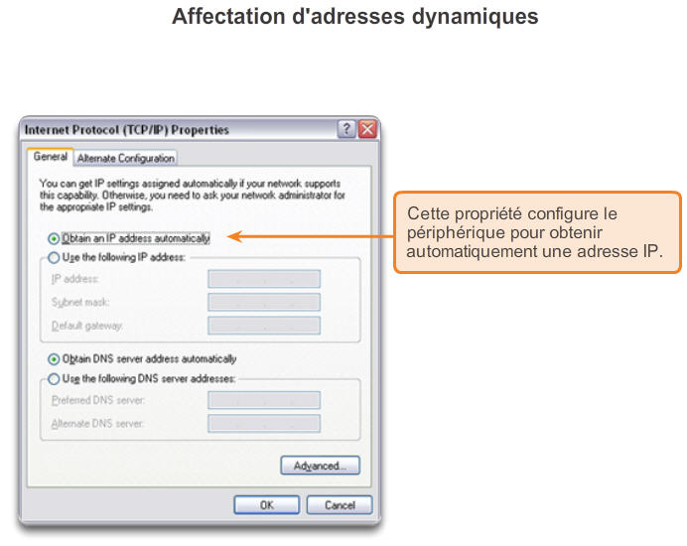
Adressage des périphériques Configuration automatique des adresses IP des périphériques finaux
Notes:
2.3.2.3 Configuration automatique des adresses IP des périphériques finaux

Slide 44
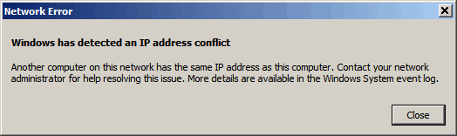
Adressage des périphériques Conflits d'adresses IP
Notes:
2.3.2.4 Conflits d'adresses IP

Slide 45
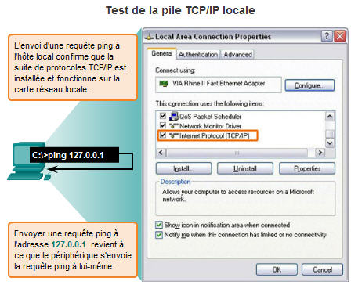
Vérification de la connectivité Test de l'adresse de bouclage sur un périphérique final
Notes:
2.3.3.1 Test de l'adresse de bouclage sur un périphérique final

Slide 46
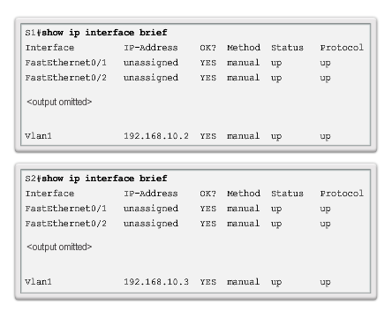
Vérification de la connectivité Test de l'affectation des interfaces
Notes:
2.3.3.2 Test de l'affectation des interfaces

Slide 47
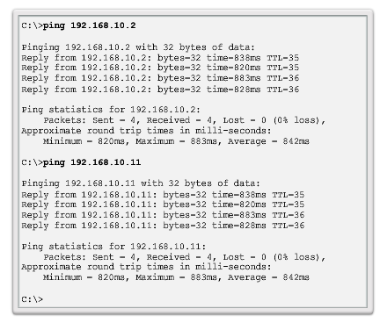
Vérification de la connectivité Test de la connectivité de bout en bout
Notes:
2.3.3.3 Test de la connectivité de bout en bout

Slide 48
Configurer un système d'exploitation réseau Résumé du chapitre 2
Les services fournis par Cisco IOS sont généralement accessibles via une interface en ligne de commande.
accès par le port de console ou le port AUX, ou via Telnet ou SSH
possibilité de modifier la configuration des périphériques Cisco IOS
le technicien réseau doit alterner entre les différents modes de l'IOS
Les routeurs et les commutateurs Cisco IOS prennent en charge un système d'exploitation similaire.
Fourniture des paramètres initiaux d'un commutateur Cisco IOS
définition d'un nom
limitation de l'accès à la configuration des périphériques
configuration des messages de bannière
enregistrement de la configuration
Notes:
2.4.1.3 Résumé

Slide 49

Configurer un système d'exploitation réseau Résumé du chapitre 2
Notes:
2.4.1.3 Résumé

Slide 50
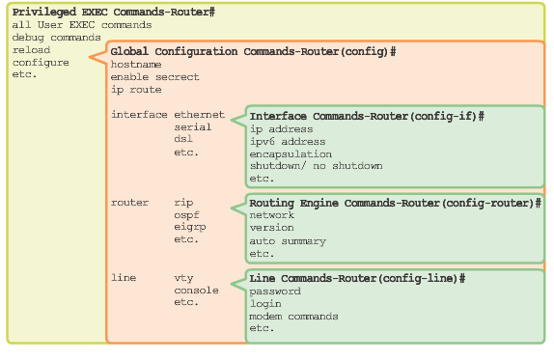
Configurer un système d'exploitation réseau Résumé du chapitre 2
Notes:
2.4.1.3 Résumé

Slide 51


